Slide 1
Was ich so treibe
Stand 12.3.16
Felix zimmermann

Slide 2
Simulation von Streubildern

Slide 3
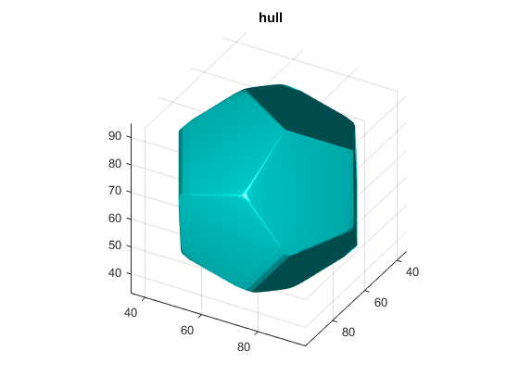
3d Objekt Erzeugung
Anm:
In den Simulationen wird das Objekt immer nur scheibchenweise gebraucht -> immer nur eine scheibe im ram

Slide 4
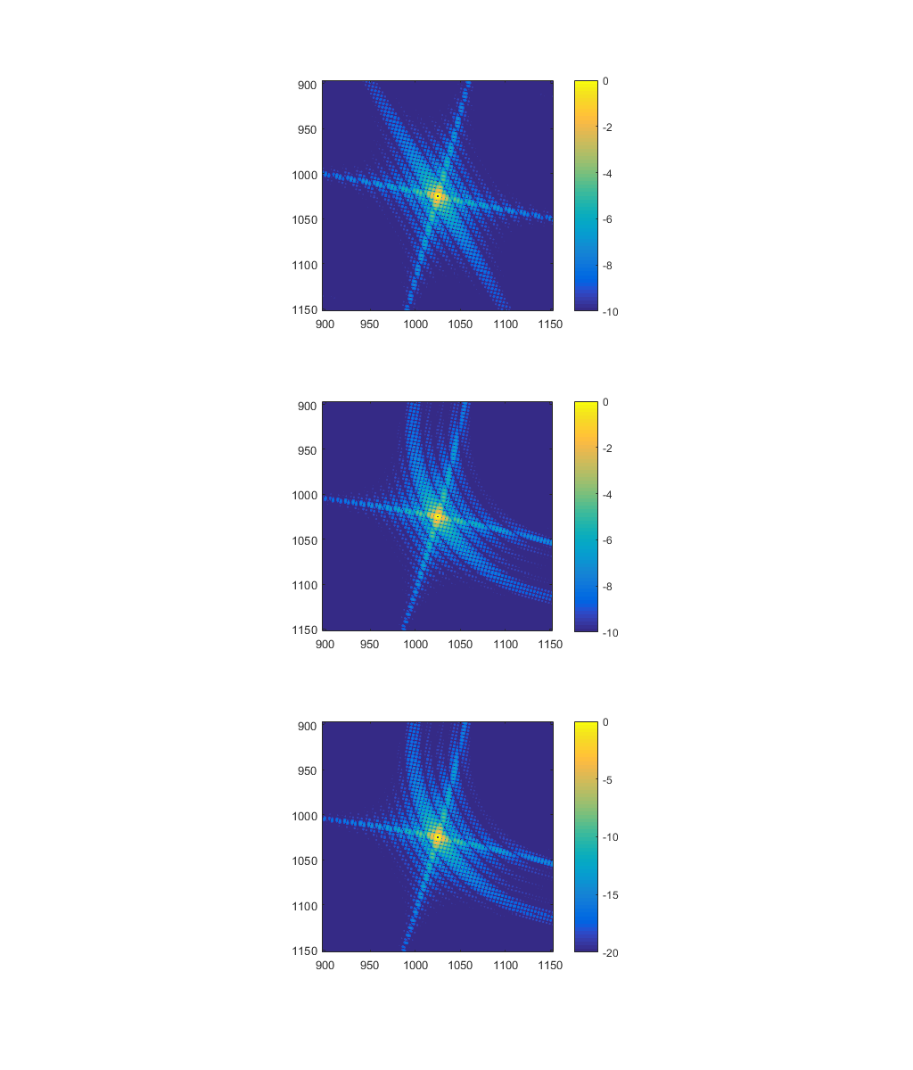
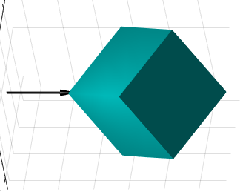
Simulation
A
B
C
A: Fouriertrafo der Projektion
B: MSFT wie StreuOmat
C: Multislice
Würfel, 45° gedreht um alle Achsen,
λ=1nm, 64nm Seitenlänge, n=1-i1e-5

Slide 5
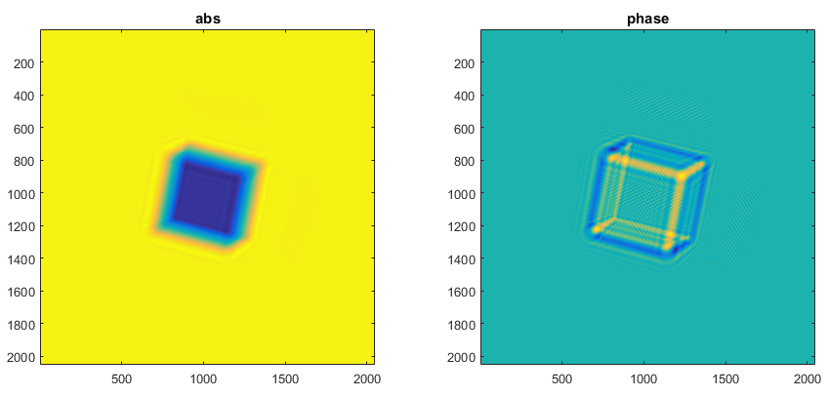
Austrittswelle Vorteil multislice: Nicht nur Streubild, sondern auch Austrittswelle Absorption in vorwärtsrichtung berücksichtigt

Slide 6
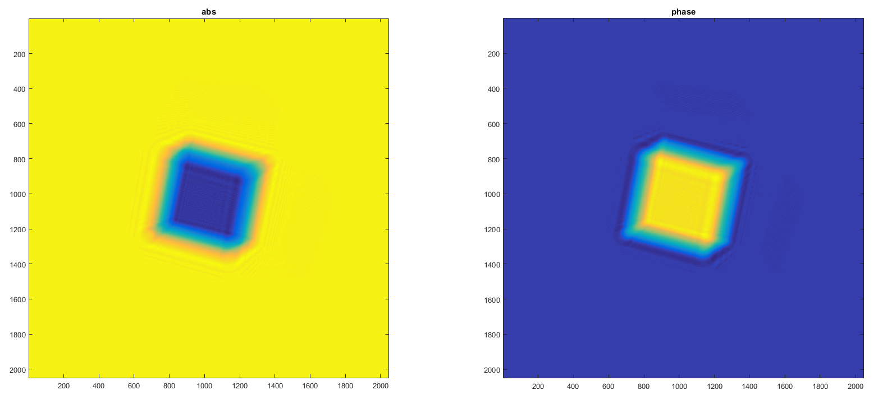
Absorptions- und phasenobjekte n=1-(1e-5)-i(1e-5)

Slide 7
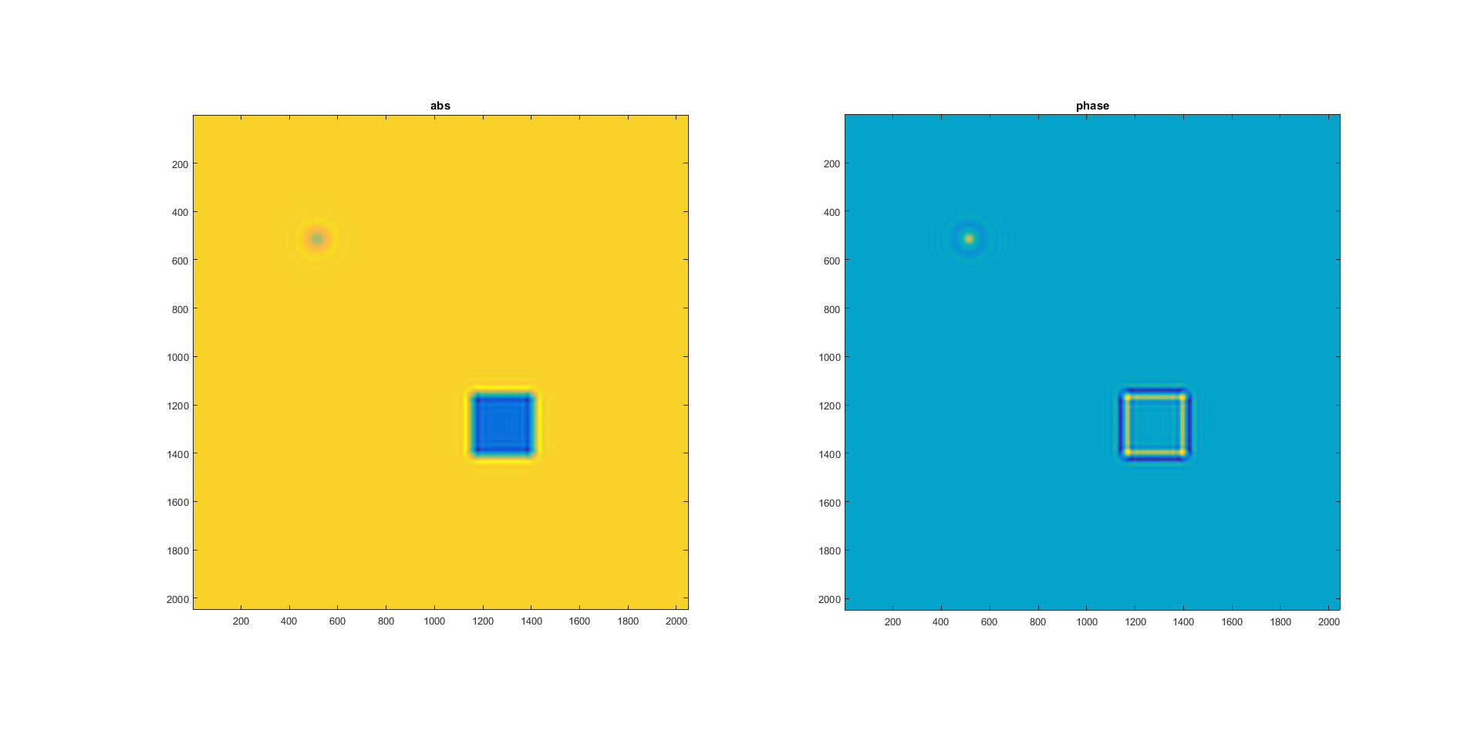
Mehrere Objekte zb Würfel und Kugel

Slide 8
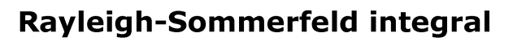
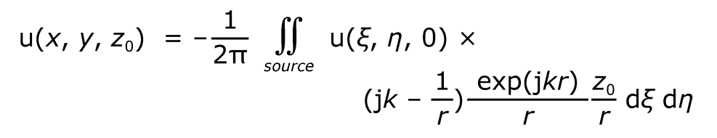
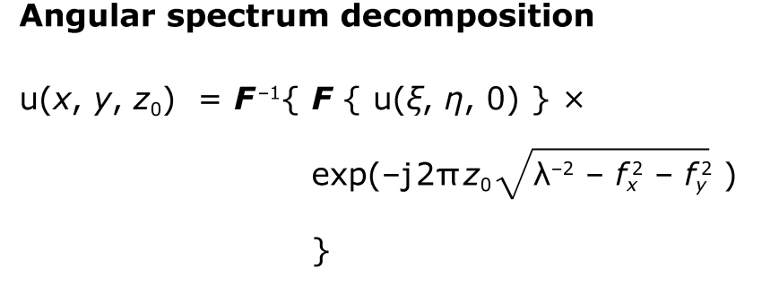
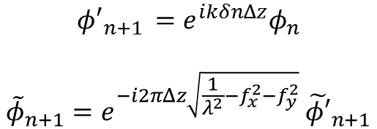
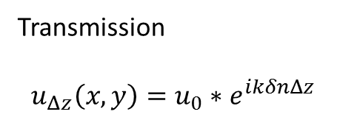
Multislice Prinzip
Transmission
$$u_{Δz}\left(x,y\right)=u_{0}∗e^{ikδnΔz}$$
Propagation von einem slice zum nächsten
$${φ′}_{n+1 }=e^{ikδnΔz}φ_{n}$$
$${\tilde{φ}}_{n+1}=e^{−i2πΔz\sqrt{\frac{1}{λ^{2}}−f_{x}^{2}−f_{y}^{2}} }{\tilde{φ′}}_{n+1}$$

Slide 9
Rekonstruktion

Slide 10
iterative phasen rekonstruktion
ER/HIO/RAAR
Support:
aus Autokorrelation, adaptiv (shrinkwrap)
aus Kreuzkorrelation
Wiener Dekonvolution
Entfaltung der Kreuzkorrelation mit
„geratener“ Referenz
Untersuchung von
Einfluss von Beamstop
Einfluss von Poisson Noise
Einfluss von Fehler bei Angabe der Referenzgröße

Slide 11

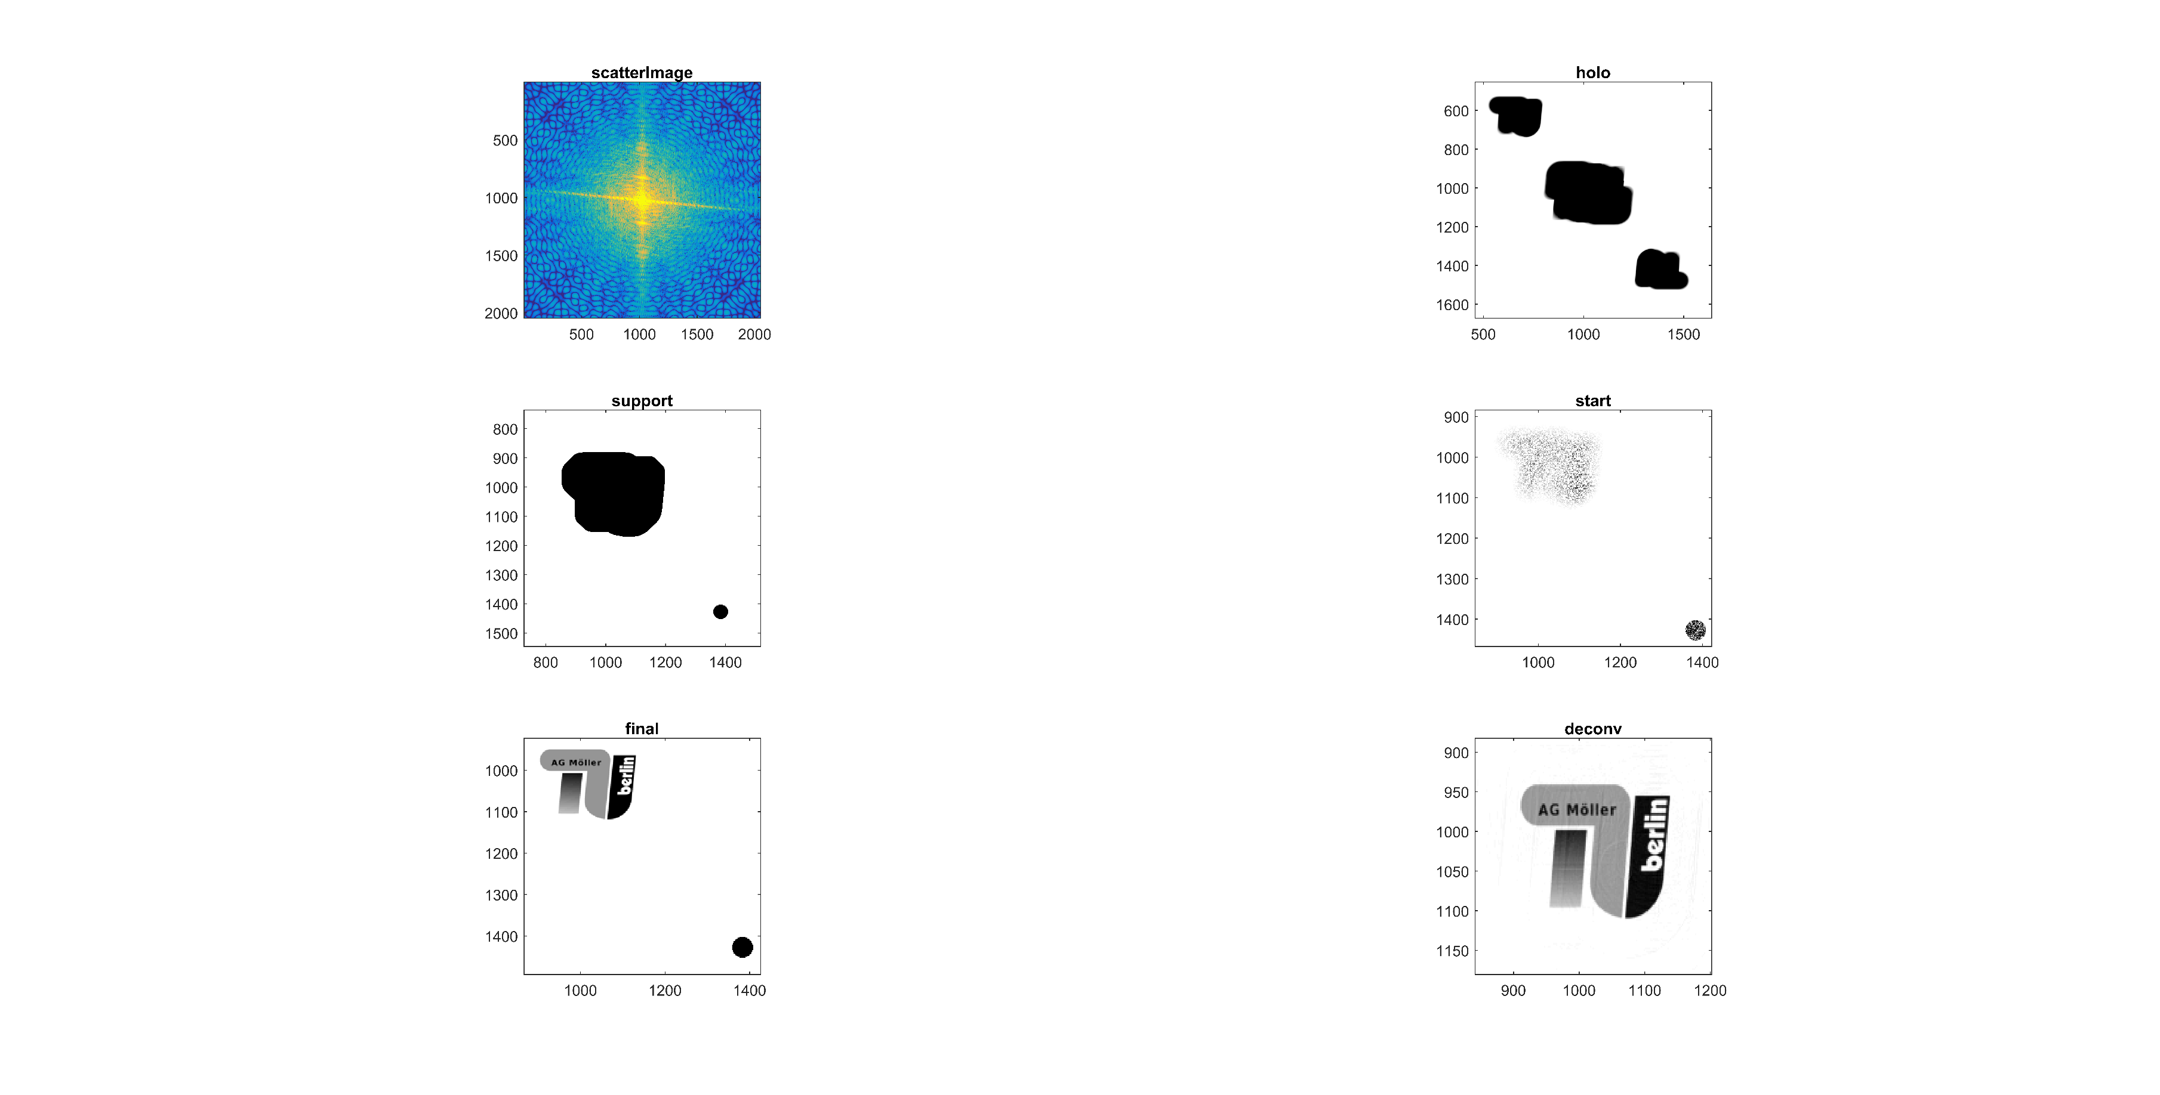

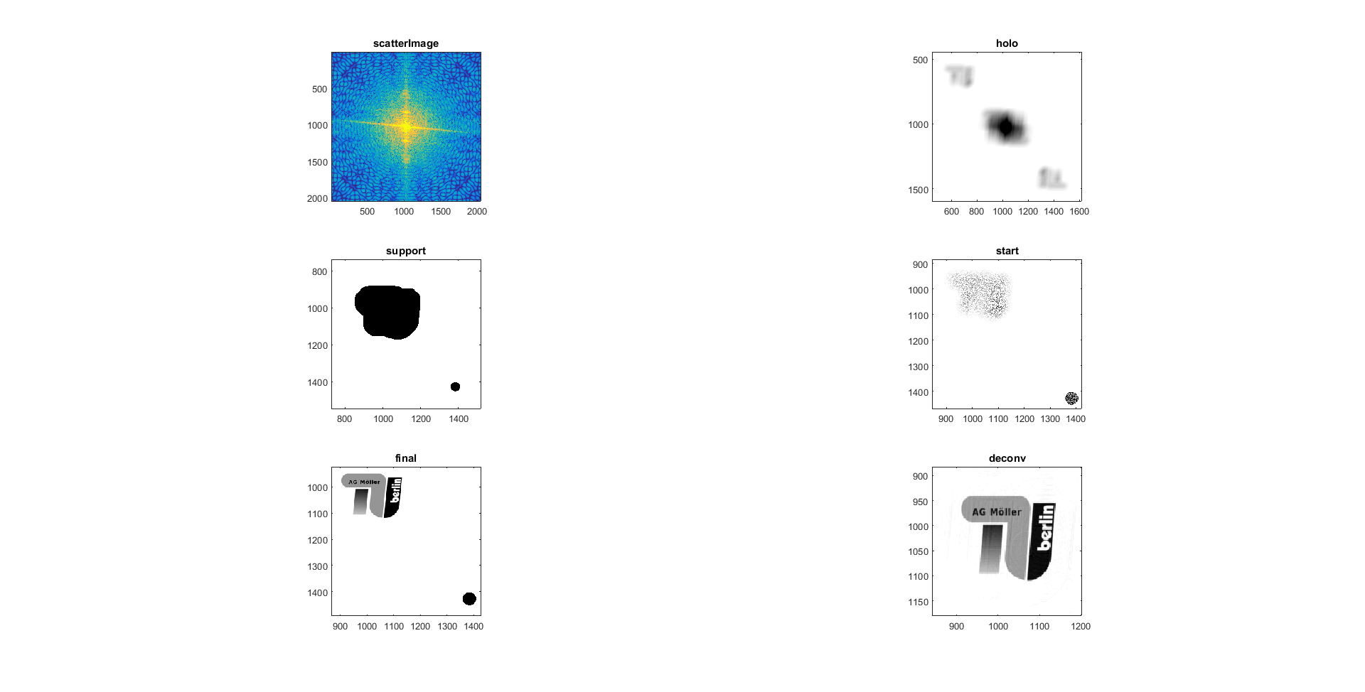
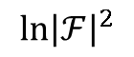
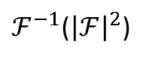
Testbild
mit Referenz
$$\ln{{\left|ℱ\right|}^{2}}$$
$ℱ^{−1}$(${\left|ℱ\right|}^{2}$)

Slide 12
Testbild
mit Referenz
$$\ln{{\left|ℱ\right|}^{2}}$$
$ℱ^{−1}$(${\left|ℱ\right|}^{2}$)

Slide 13
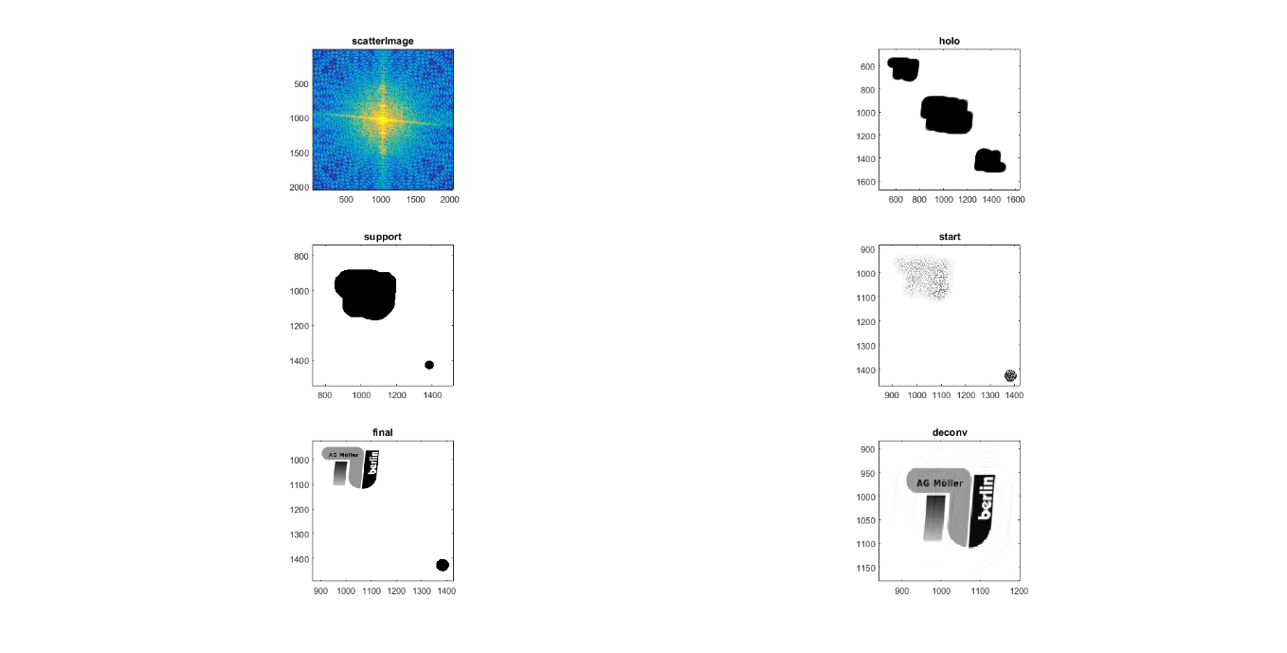
Ideale Welt vollständiges streubild, kein rauschen, perfekt bekannte referenz
ipr
deconv
Nett.

Slide 14
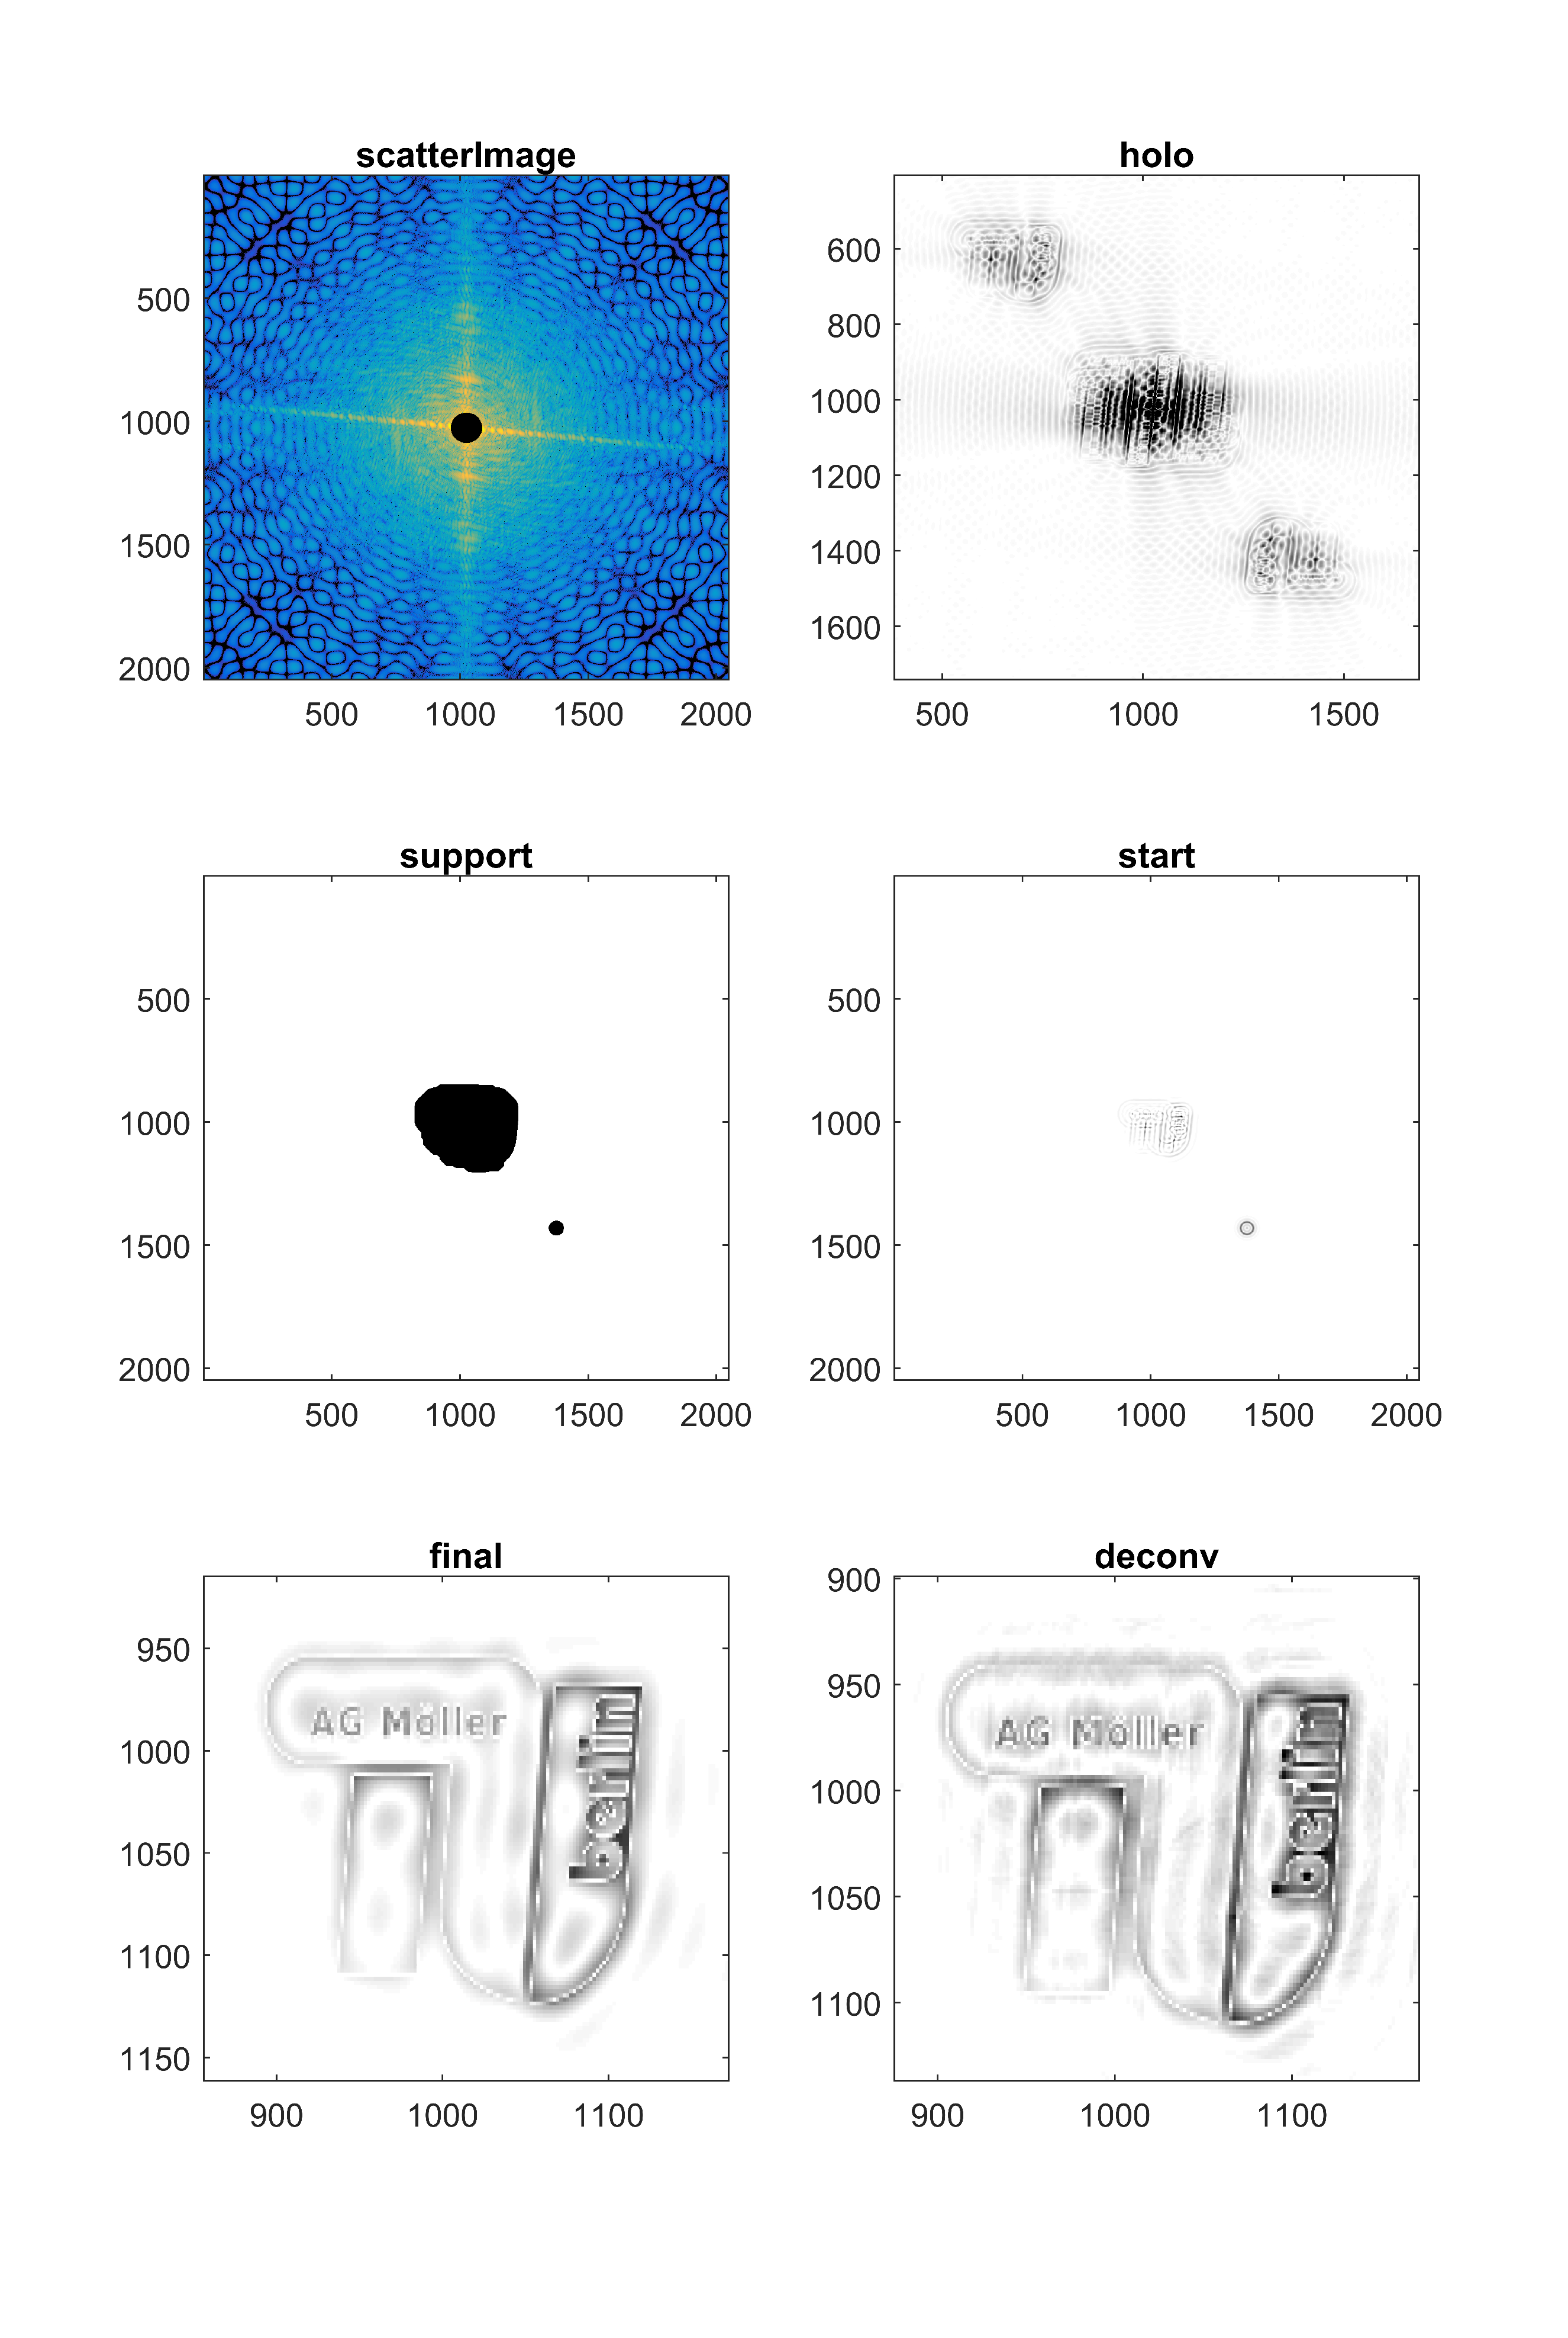


Einfluss Beamstop
Mitte maskiert in streubild
HIO+ER mit CC support
Wiener Deconv

Slide 15
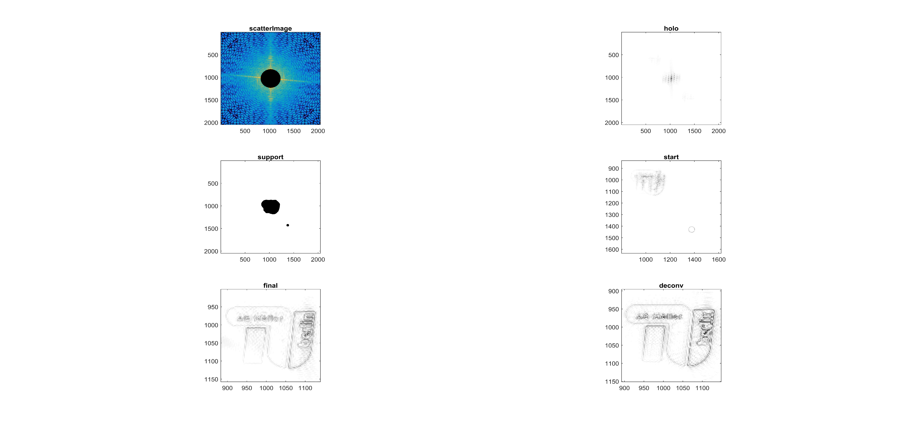
Einfluss Beamstop
Mitte maskiert in streubild
HIO+ER mit CC support
Wiener Deconv

Slide 16
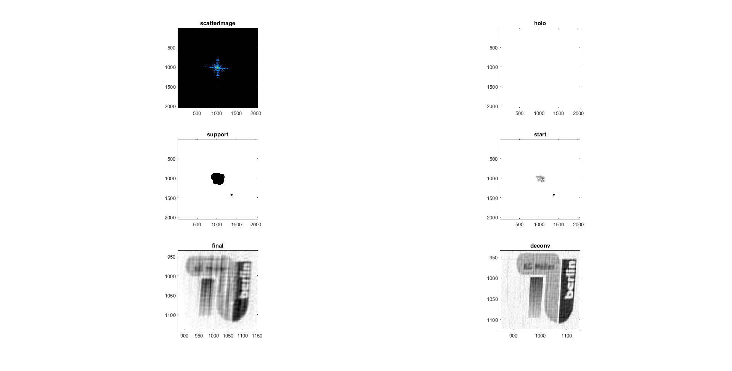
Einfluss Noise diskretisiert auf 14bit (≙1.6e4) & Poisson Rauschen
ipr
deconv

Slide 17
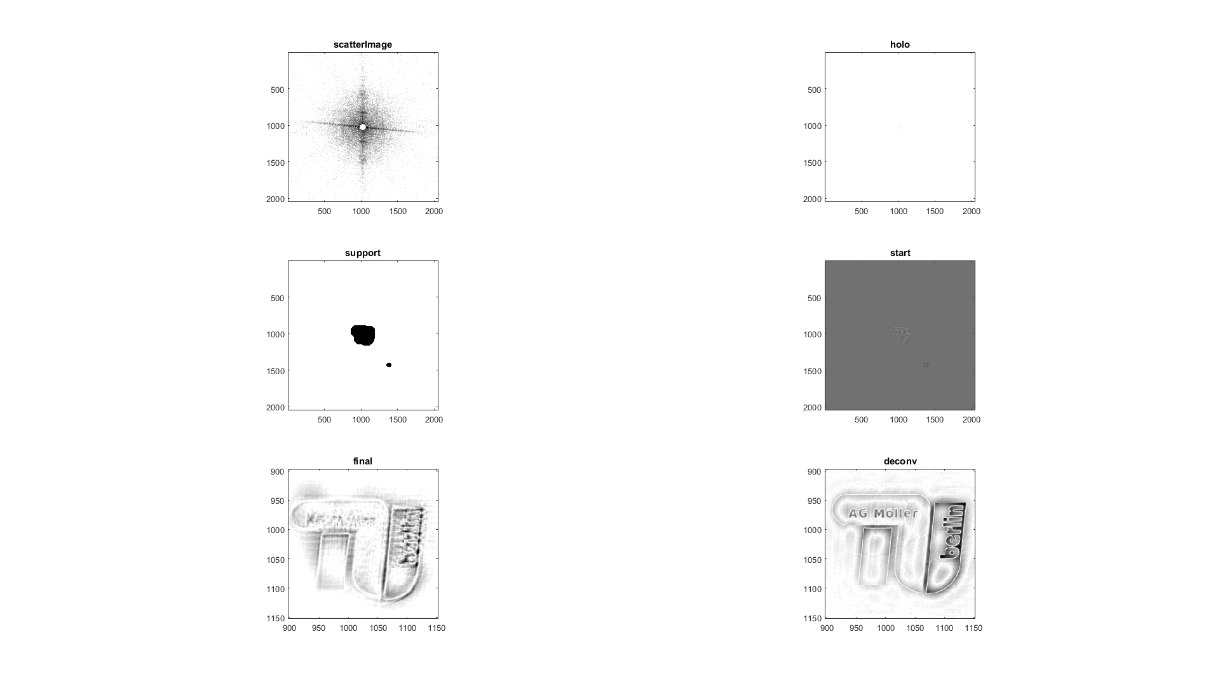
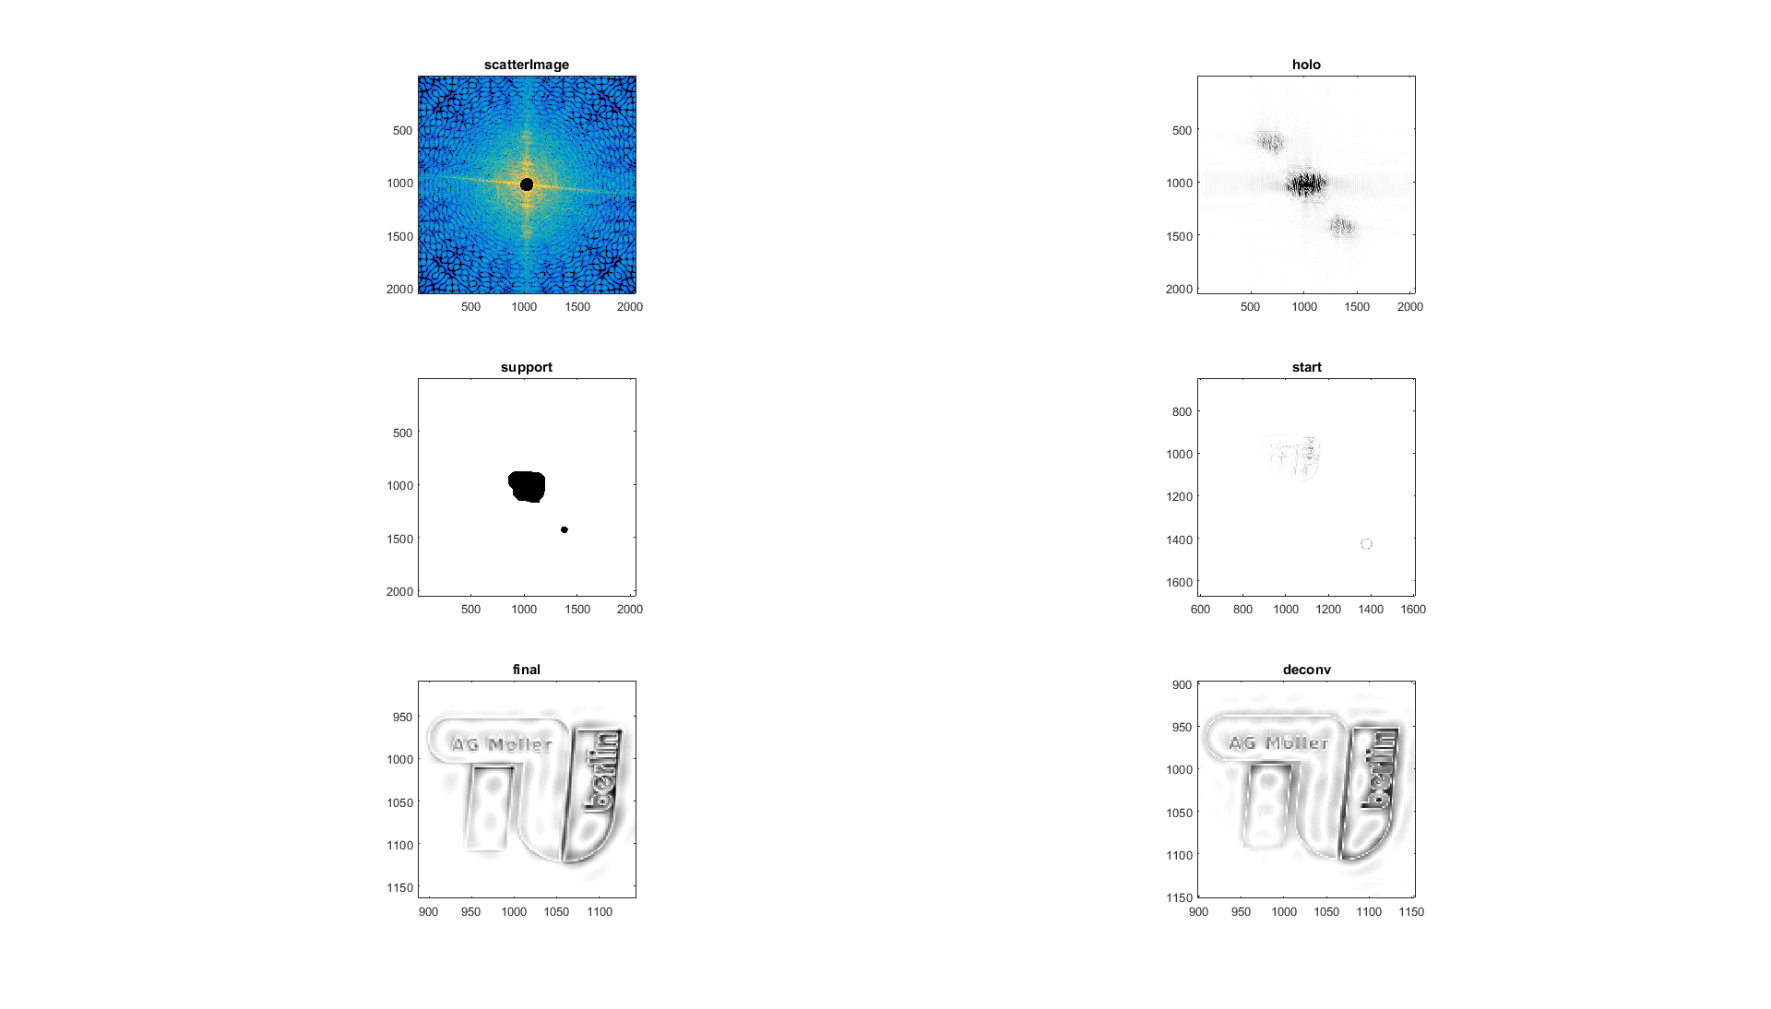
Einfluss Noise diskretisiert auf 15bit (≙3.2e4) & Poisson Rauschen, „kleiner“ Beamstop
ipr
deconv

Slide 18
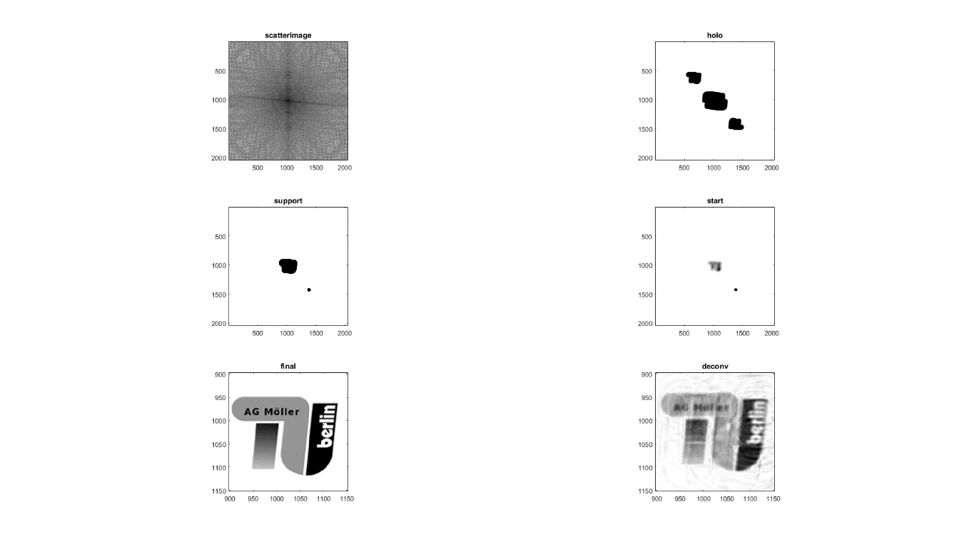
Einfluss Referenz bislang immer ausgegangen von perfekt bekannter referenz, nun 5% fehler. Kein noise, kein beamstop
ipr
deconv

Slide 19
Rekonstruktion an 3d Würfel und Kugel. Ziel: Komplexe Exitwave bestimmen. Input siehe vorne
ipr
deconv
Grade in Arbeit

Slide 20
todo
Realistischer beamstop und auflösung verwenden
Auflösung quantifizieren (PRTF, FRC)
Noise resistant hio, bei raar β mit schrittzahl verändern
Bei deconv noise aus bild rausholen
Referenz aus ipr für deconv benutzen

